Slide 1
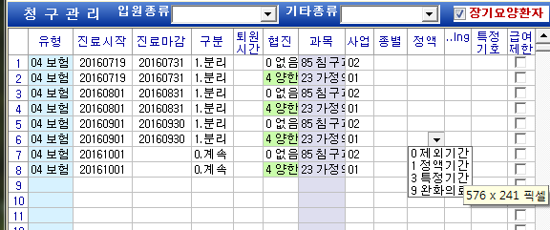
요양병원 - 완화의료
1. 환경설정
2. 입퇴원 등록
정액구분 – 9 완화의료

Slide 2
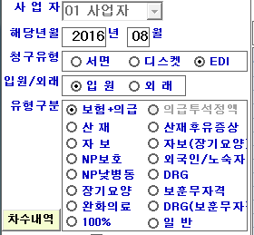
요양병원 - 완화의료
3. 청구검색
- 완화의료 선택

